Slide 1
#소속
#IT공과대학
AI스피커와 보안
#학번
#1871302
#1871306
인터넷윤리와 보안개론(N)
#이름
#강민주, 고예원
#9조

Slide 2
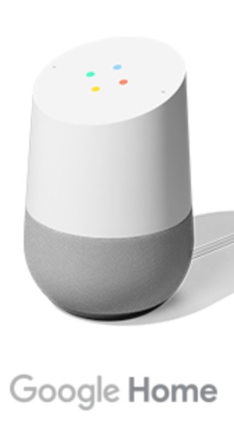

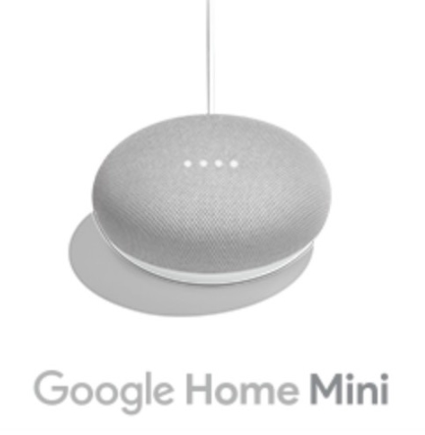
목차
인터넷윤리와 보안개론(N)
AI - AI스피커
보안의 취약점
해결방안
Q&A

Slide 3
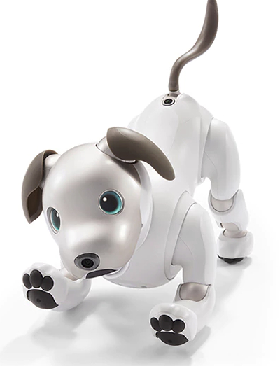
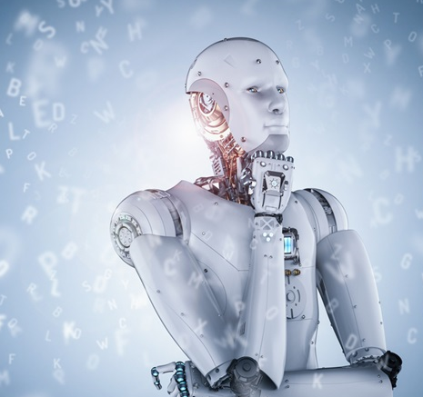
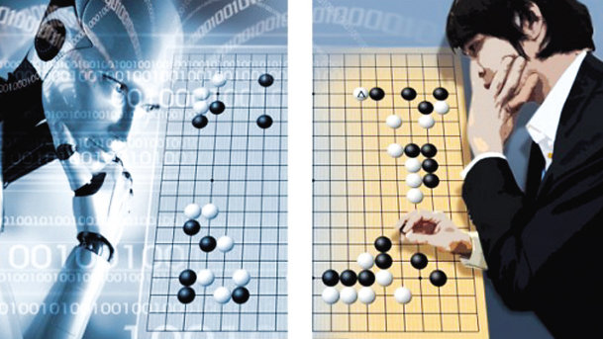
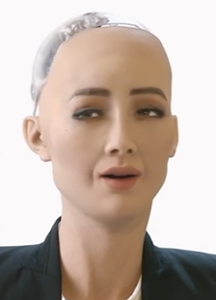

AI란?
인터넷윤리와 보안개론(N)
AI
기계로부터 만들어진 지능
이상적인 지능을 갖춘 존재
시스템에 의해 만들어진 지능
인공적인 지능!!
= 인공지능

Slide 4
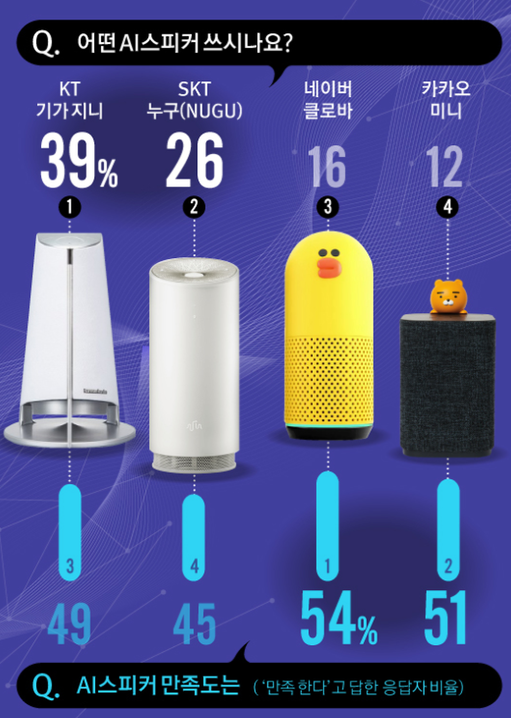
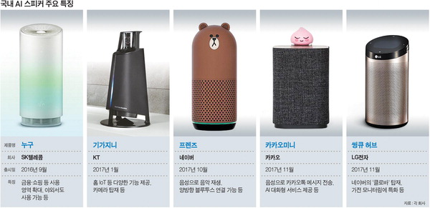
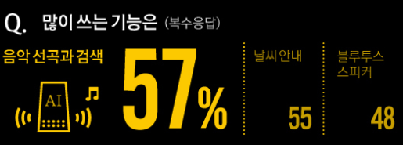
AI스피커
인터넷윤리와 보안개론(N)
AI 스피커
기존의 스피커 + AI
음악감상, 라디오 청취 등 음성인식, 음성검색, 음성 번역 등의 기능 제공
가전제품을 제어하는 허브의 역할까지 함
음성 인식 기반의 인공지능 소프트웨어 +
사물인터넷(IoT)기능

Slide 5
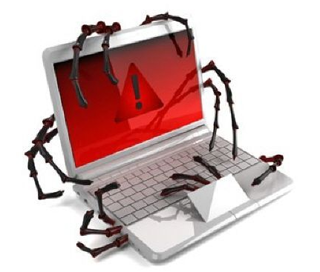

보안의 취약점
인터넷윤리와 보안개론(N)
AI 스피커의 보안취약점을 분석, 평균 350여개의 보안 취약점에 노출
AI 스피커의 보급은 늘고 있지만 보안은 허술

Slide 6

보안의 취약점
인터넷윤리와 보안개론(N)
블루본 취약점 & 크랙
블루본이란,
블루투스 프로토콜의 취약점을 악용하는 공격
EX) 스마트폰이 블루본 공격을 당했을 시,
- 기기에 저장되어 있는 모든 파일을 보는 것이 가능
- 해당 파일을 간단히 암호화 하여 랜섬웨어 공격도 가능.
- 카메라 켜기 또한 간단하여, 아무도 모르게 회의 내용을 도청, 대화 모니터링 가능

Slide 7
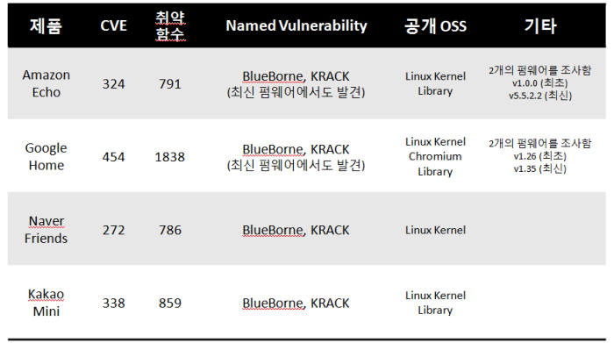
보안의 취약점
인터넷윤리와 보안개론(N)
블루본 취약점 & 크랙
아마존에코, 구글홈, 네이버프렌즈, 카카오미니와 같은 4개의 기기들은 블루본 취약점을 패치하지 않음
- 해커는 블루투스가 활성화된 AI 스피커의 제어권을 완전히 탈취하고 악성코드를 감염시켜 중요 데이터를 빼돌림
- 이를 이용하면 AI 스피커는 디도스(DDos) 공격을 일으키는 좀비가 될 수 있음.

Slide 8
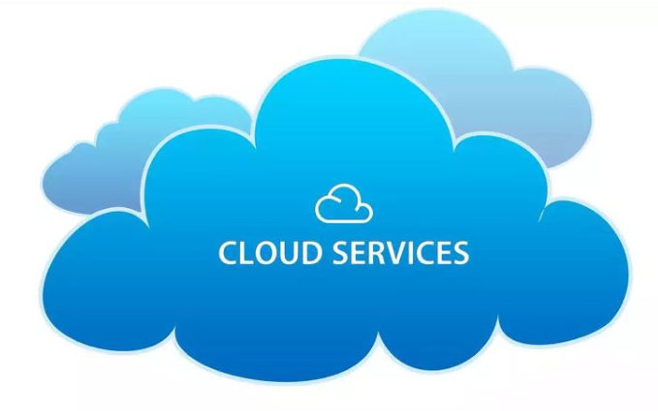
보안의 취약점
인터넷윤리와 보안개론(N)
클라우드 서버에 저장되는 음성 내용
Why??
인공지능은 수집한 데이터를 학습 판단의 정확도 높임
인공지능 시스템을 개별적으로 구축해서 정보를 수집
클라우드를 구축하여 음성 데이터를 한곳에 모으는 것
이를 악용하면 사생활 침해용 도청기기로도 사용가능!!

Slide 9
보안의 취약점
인터넷윤리와 보안개론(N)
악성코드 감염
– 블루본 취약점 등으로 인하여 악성코드가 감염이 된다면, AI스피커에 들리는 내용을 해커 서버로 송신 할 수 있게 된다.
<감염 경로>
네트워크 통신 구간
- MITM(중간자 공격)
: AI스피커는 클라우드 센터와 통신을 송수신 하면서 동작하는데 이때 해커가 통신 사이에 몰래 개입해서 통신 내용을 조작, 통신 내용을 악성코드로 감염시켜 AI스피커 감염

Slide 10
보안의 취약점
인터넷윤리와 보안개론(N)
<감염 경로>
2. 클라우드 센터를 감염
- 클라우드 센터 -> 중앙 관리 서버 (= 보안 시스템이 철저)
따라서, 해커가 클라우드 센터에 침투하여 악성코드를 감염시키는 것은 매우 어렵
그러나, 보안이 견고한 시스템이 해킹때문에 뚫린 사례도 많기 때문에 불가능 한 것은 아님
3. AI 스피커와 연동된 사물인터넷 기기를 감염
- 사물인터넷 기기는 보안에 취약
따라서 해커는 사물인터넷 기기로 AI스피커를 얼마든지 해킹 가능

Slide 11

보안의 취약점
인터넷윤리와 보안개론(N)
목소리 구분없이 특정 명령어에만 반응
Notes:
https://youtu.be/cyrgVssXtdM

Slide 12

해결방안
인터넷윤리와 보안개론(N)
블록체인
블록에 데이터를 담아 체인 형태로 연결, 수많은 컴퓨터에 동시에 이를 복제해 저장 하는 분산형 데이터 저장 기술
클라우드 서버에 저장되는 음성 내용을 블록체인 기술을 활용하면 안전하게 정보를 저장할 수 있음
저장된 정보를 회사에서 조차 볼 수 없으므로 매우 안전함

Slide 13
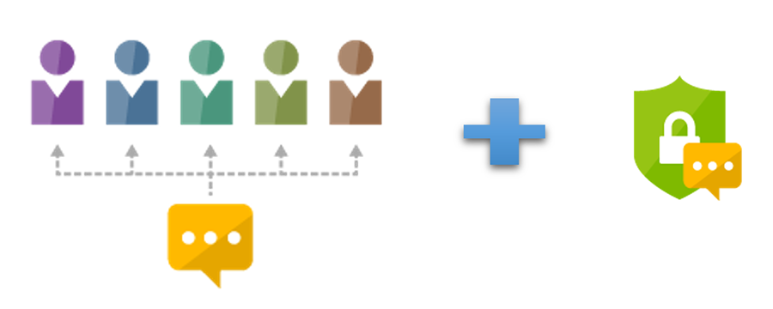
해결방안
인터넷윤리와 보안개론(N)
화자 인식 AI스피커
계정 사용자의 목소리를 구별, 인증하는 방식
현재 우리나라에는 이러한 스피커가 없음.
외국은 구글홈이 존재.
스마트폰에서 볼 수 없었던 지문인식, 홍채인식, 얼굴인식에 이어 이제는 음성만으로도 인식을 할 수 있음

Slide 14
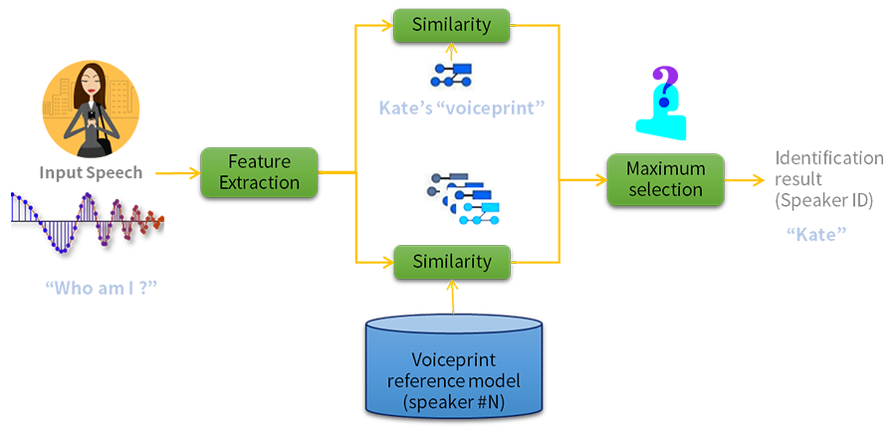
해결방안
인터넷윤리와 보안개론(N)
화자 검증
- 저장된 화자의 음성과 입력 음성 사이의 유사도를 구함
- 저장되지 않은 목소리의 화자와 유사도 간 비율을 측정하고 기준값에 따라서 화자가 일치하는지 여부를 검증
화자
인식
화자 식별

Slide 15
해결방안
인터넷윤리와 보안개론(N)
화자 인식 AI스피커
<장점>
1. 말하는 사람의 의도에 가장 가까운 정보를 제공해 주기 쉬워짐
ex) 내가 좋아하는 음악 같이 1인칭으로 물어도 스피커가 구분할 수 있음
2. 고도화된 음성 서비스
3. 등록된 사람에 따라 상품 주문, 결제 서비스도 가능
<단점>
미리 화자 모델을 학습하는 과정, 특정 화자의 목소리를 등록하는 과정이 필요
학습에 필요한 문장들 뿐 아니라 등록에 필요한 발성 문장들도 필요
녹음한 문장이 다양하고 많을수록 등록된 화자를 정확하게 인식 가능

Slide 16
Q&A

